Slide 1
Отчет по практике и квалификационному экзамену
Группы 301(2) ПРМПИ
по специальности 0705000 «Подземная разработка
месторождений полезных ископаемых»
Мастер п/о Жуменов Р.Р.

Slide 2
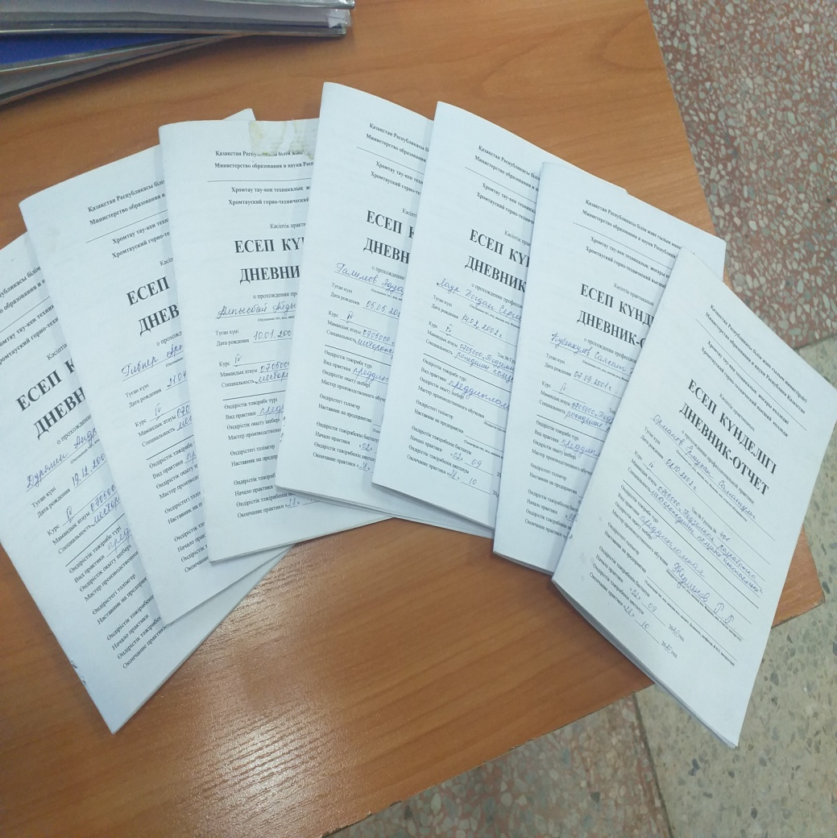
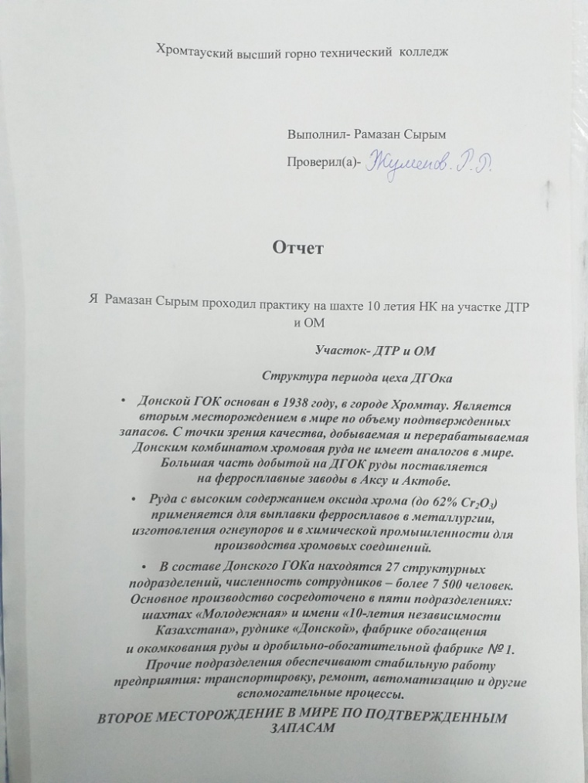
Были проверены дневники и отчеты по практике студентов гр.№301(2). Замечаний нет.

Slide 3
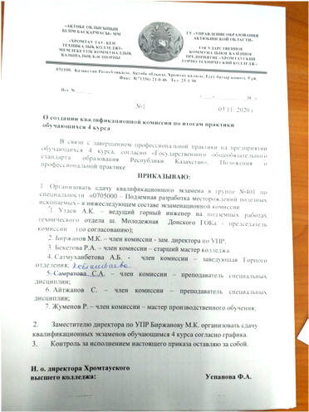
Итоги квалификационного экзамена гр. 401 Подземная разработка месторождений полезных ископаемых
Время проведения – 27.01.2021
Место проведения – ХГТВК лаборатория №103
Кол-во уч-ся – 23

Slide 4
Комиссия квалификационного экзамена
Утаев Арынгазы Кабылбаевич - горный инженер ш. «Молодежная» - председатель комиссии
Биржанов Марал Консултанович - зам.директора по УПР
Сатмуханбетова Акмарал Бексултановна – зав.отделением
Бекетова Раушан Айтжановна - старший мастер колледжа
Койшибаева Самал Адильжановна - преподаватель спец дисциплин
Айтжанова Сандыгуль Рахимгалиева - преподаватель спец дисциплин
Жуменов Рустем Русланович – мастер ПО

Slide 5
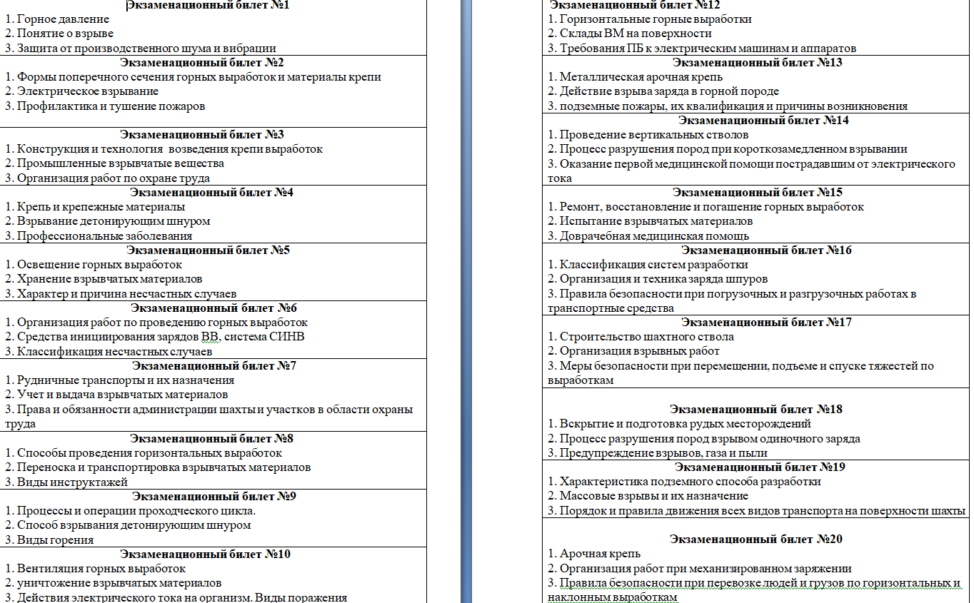
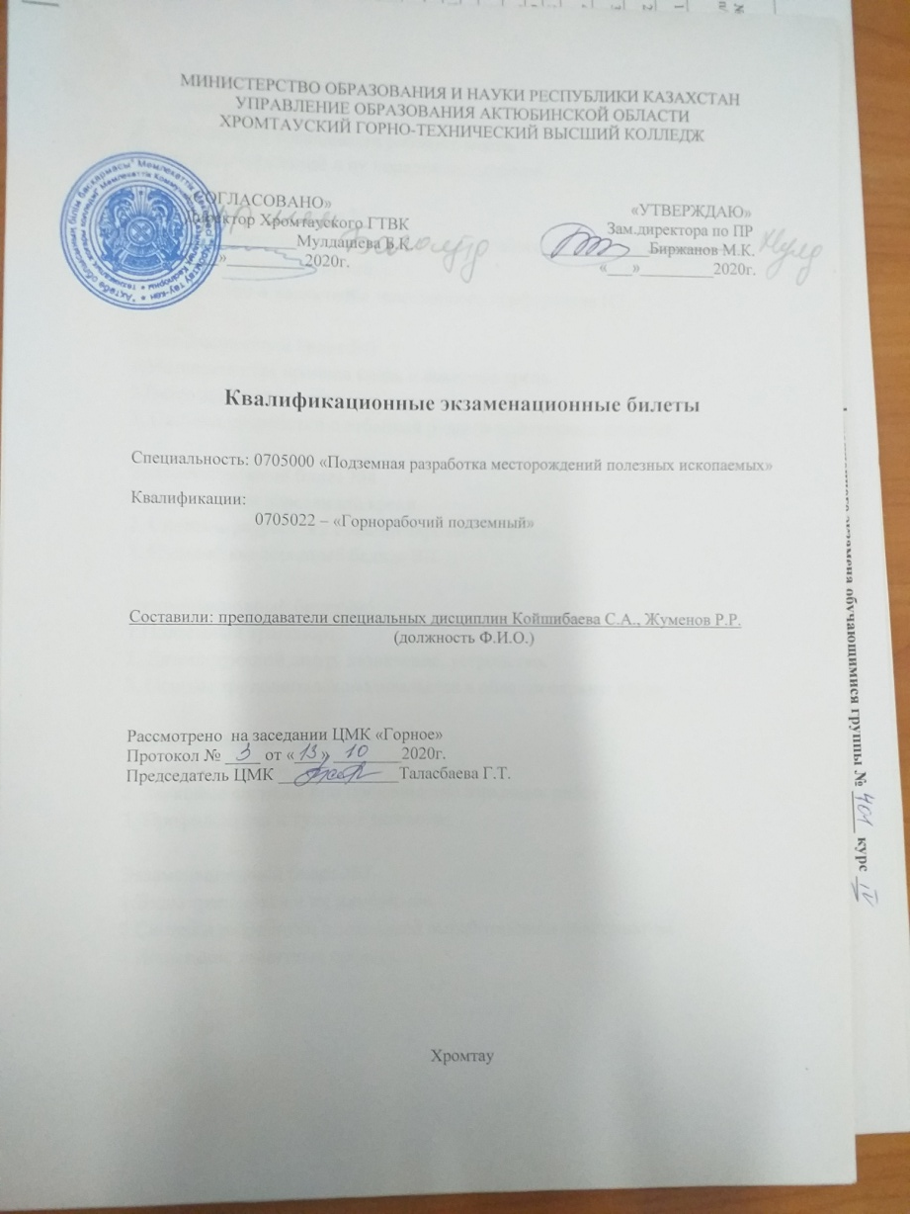
Экзаменационные билеты по специальности 0705000 ПРМПИ квалификация «Горнорабочий» 2го и 3го разряда

Slide 6
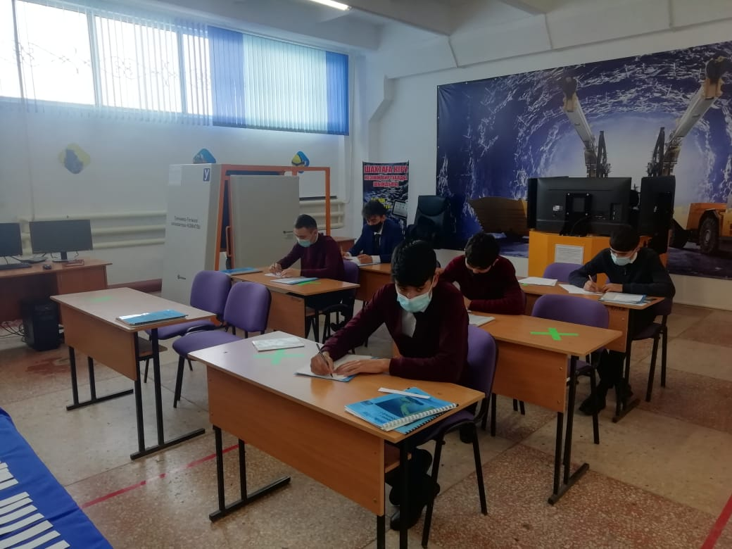
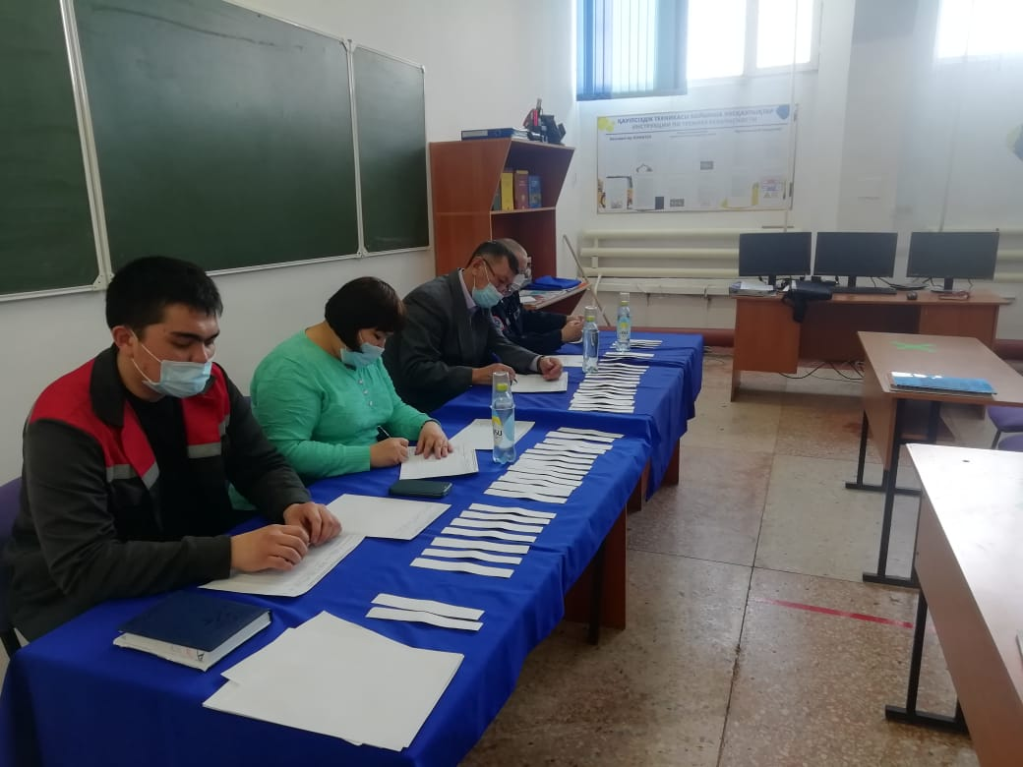
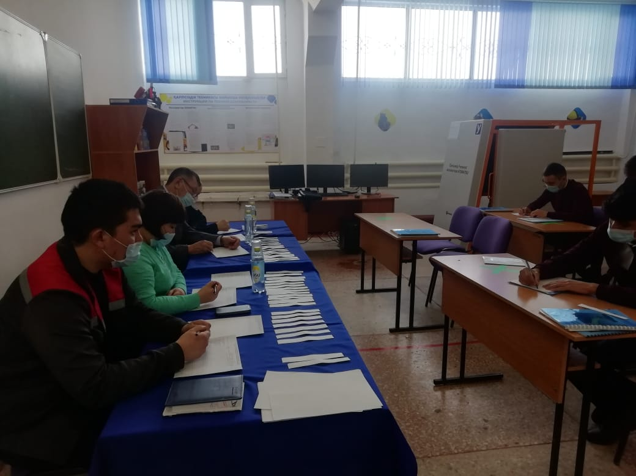

Slide 7
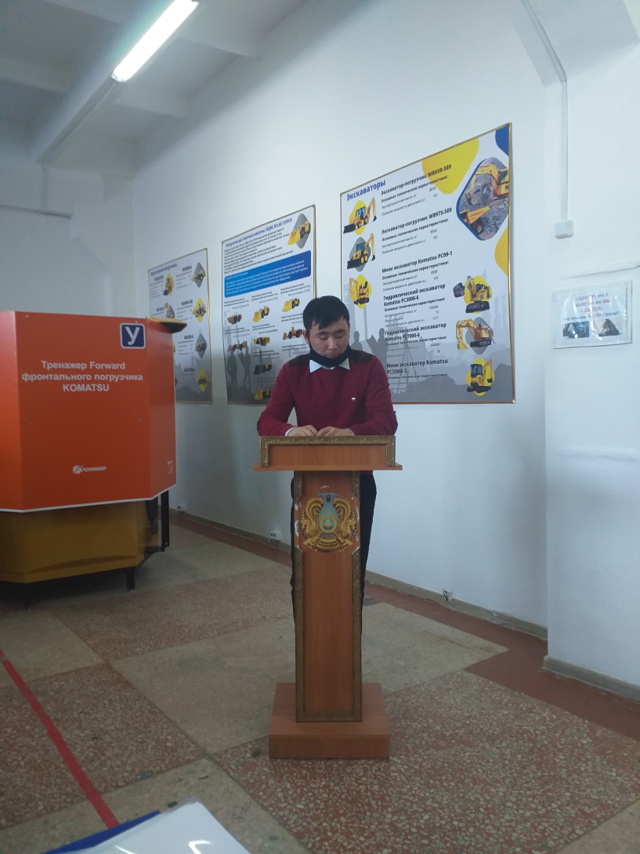
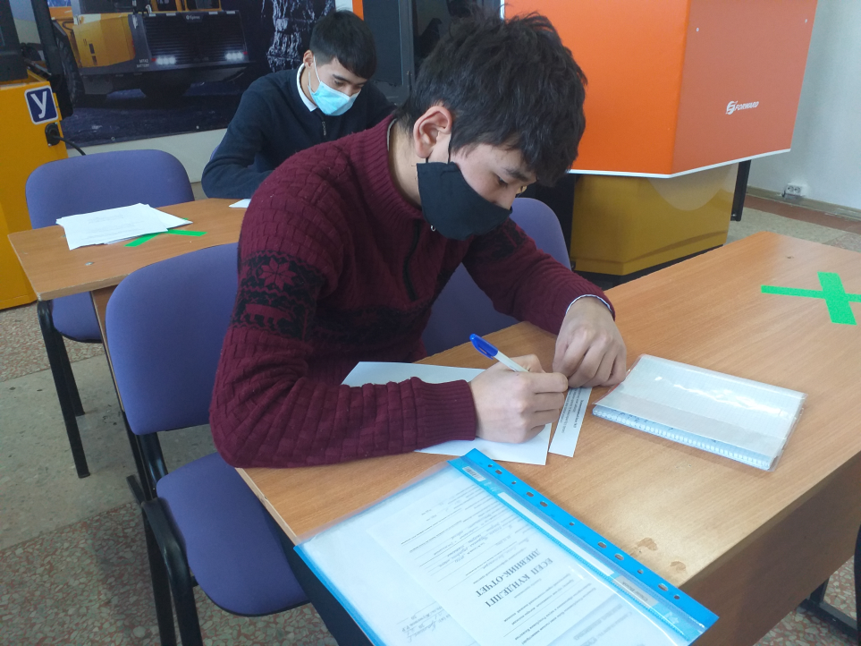

Slide 8
Итоги квалификационного экзамена
«5» - студентов
«4» - 7 студентов
«3» - 6 студентов
«Перездача» 8 студентов
Усп. – 52%
Кач.зн. – 28%
Кач.усп. -22%

Slide 9
Итог переезда ционого кваливикатционого экзамена
«5» - Студентов
«4» 8 студентов
«3» 13 студентов
Усп 82%
Кач.зн 36%
Кач.усп 26%

Slide 10
301(2) ПРМПИ присвоили квалификацию Горнорабочий 2-3 разряда

Slide 11
Спасибо за внимание!

